Slide 1
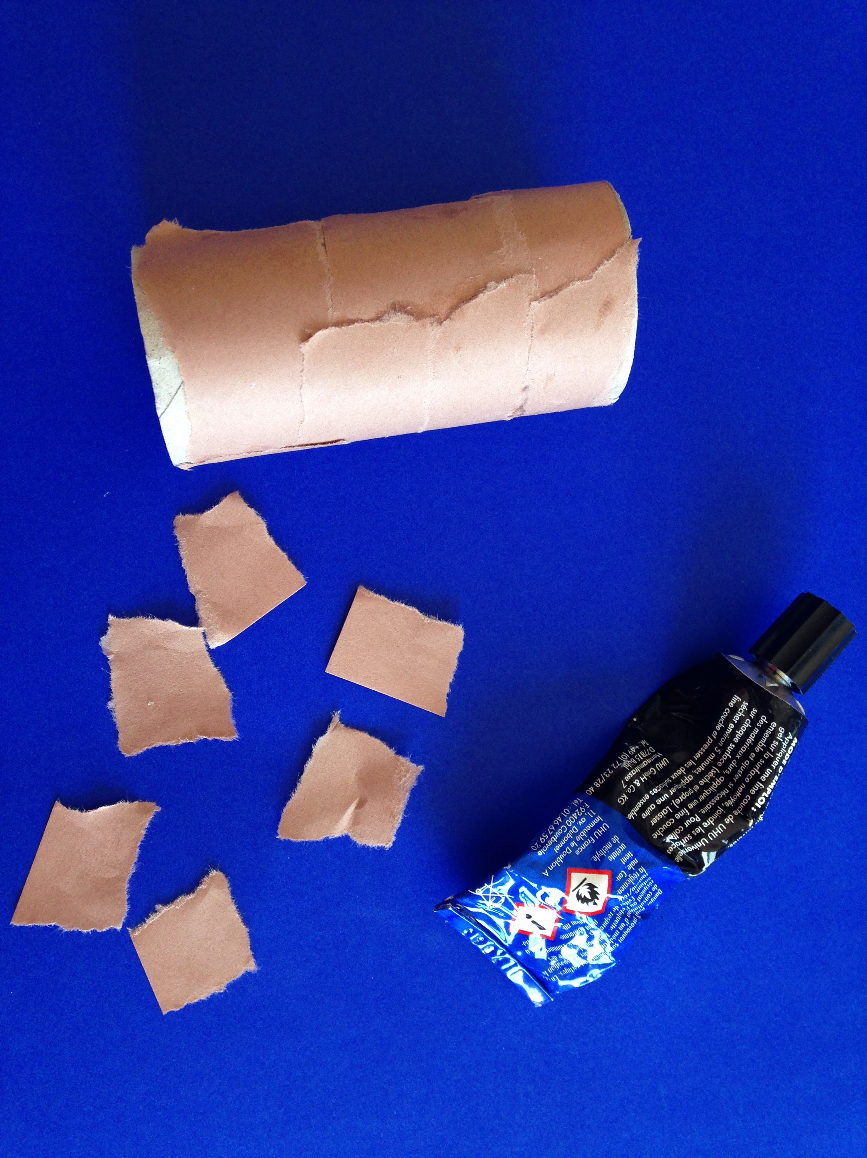
L’arbre du printemps
Matériel:
Un rouleau de papier wc
Peinture brune ou papier brun
Une feuille blanche
Un mouchoir en papier
Feutres ,couleurs ,colle et ciseaux
Etape 1:déchire des morceaux de papier brun et colle les sur le rouleau
Ou tu peux aussi peindre le rouleau en brun

Slide 2
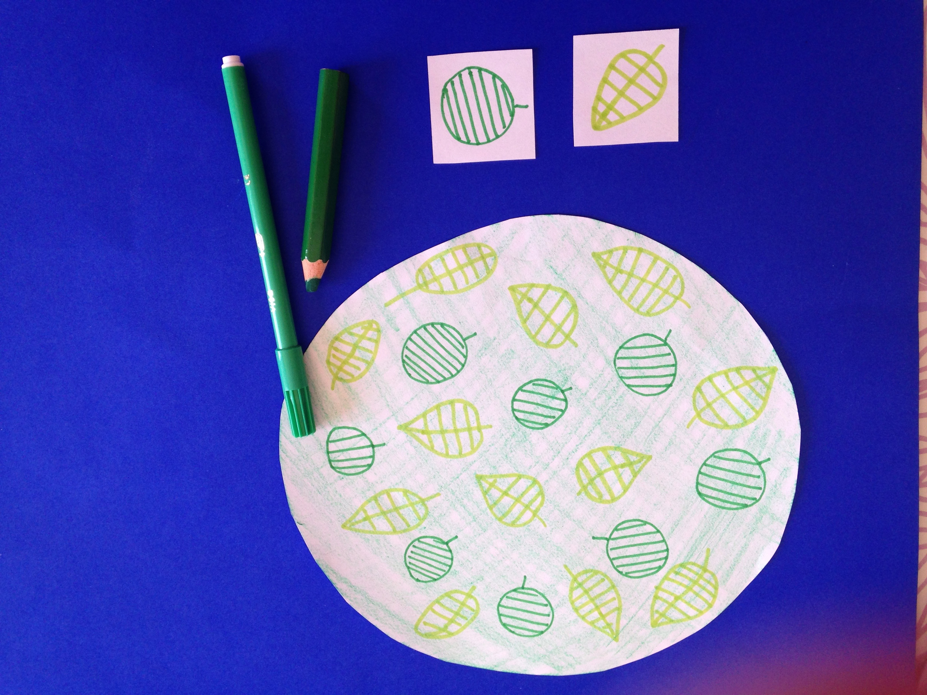
Etape 2:prendre une feuille blanche et demande à un adulte de découper un grand cercle blanc
Colorie la feuille en vert avec le crayon de couleur
Dessine des feuilles vertes avec les feutres
Etape 3:Faire la même chose de l’autre côté du cercle

Slide 3
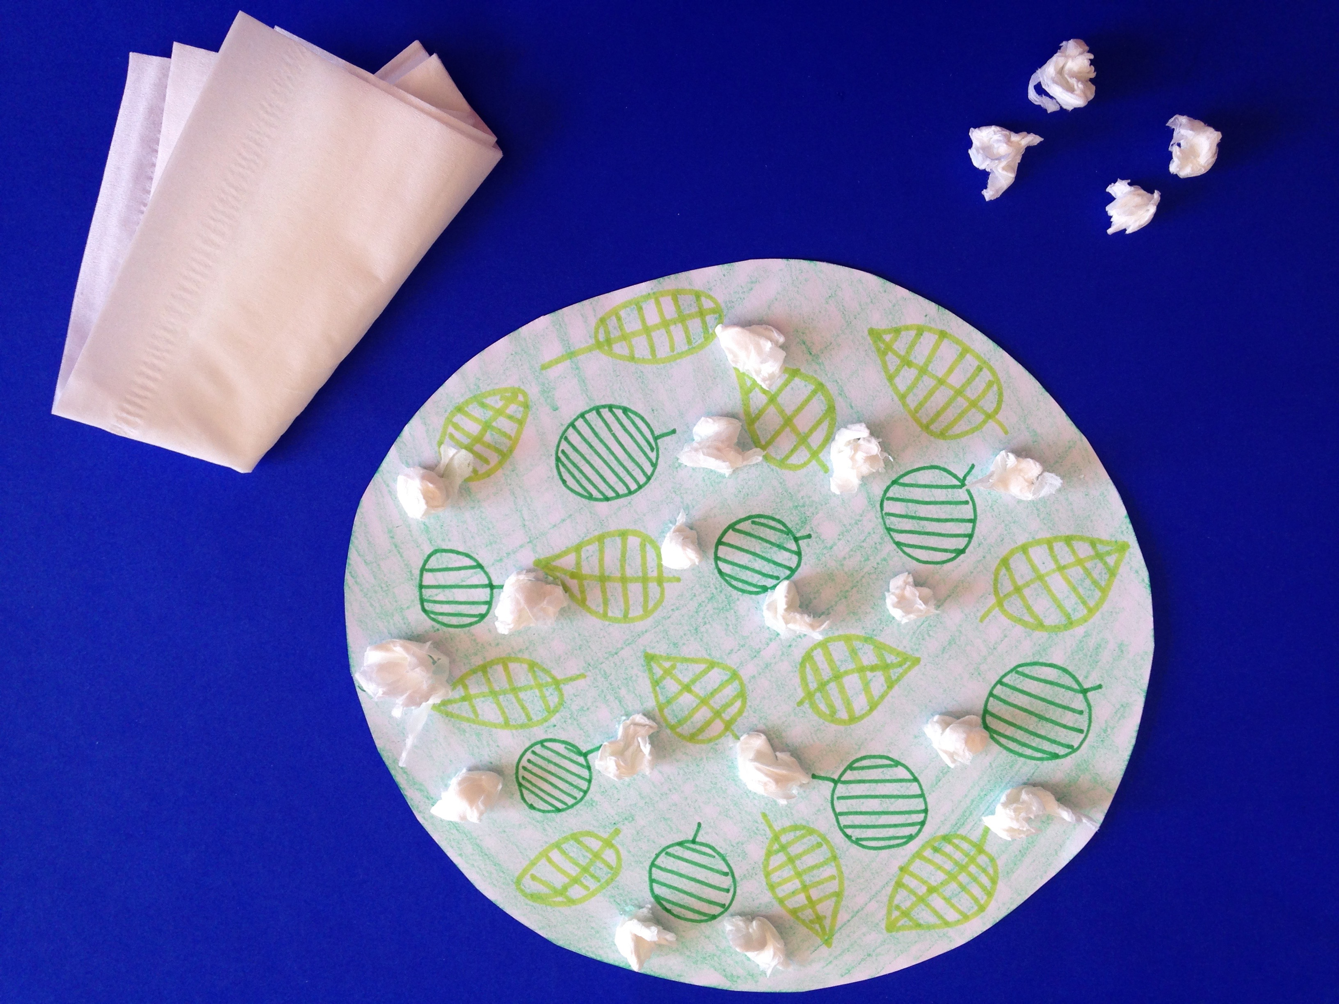
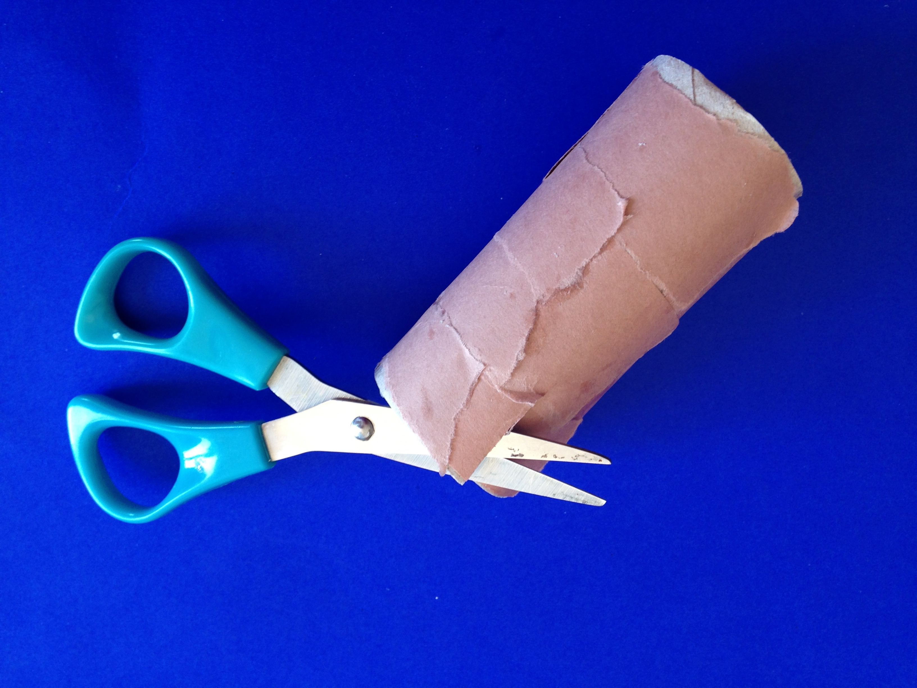
Etape 4:déchire en morceaux le mouchoir
Faire des petites boules de papier
Colle les boules sur le cercle de papier coloré et dessiné
Faire la même chose de l’autre côté
Etape 5:demande à un adulte de faire 2 entailles avec les ciseaux sur le haut du rouleau

Slide 4
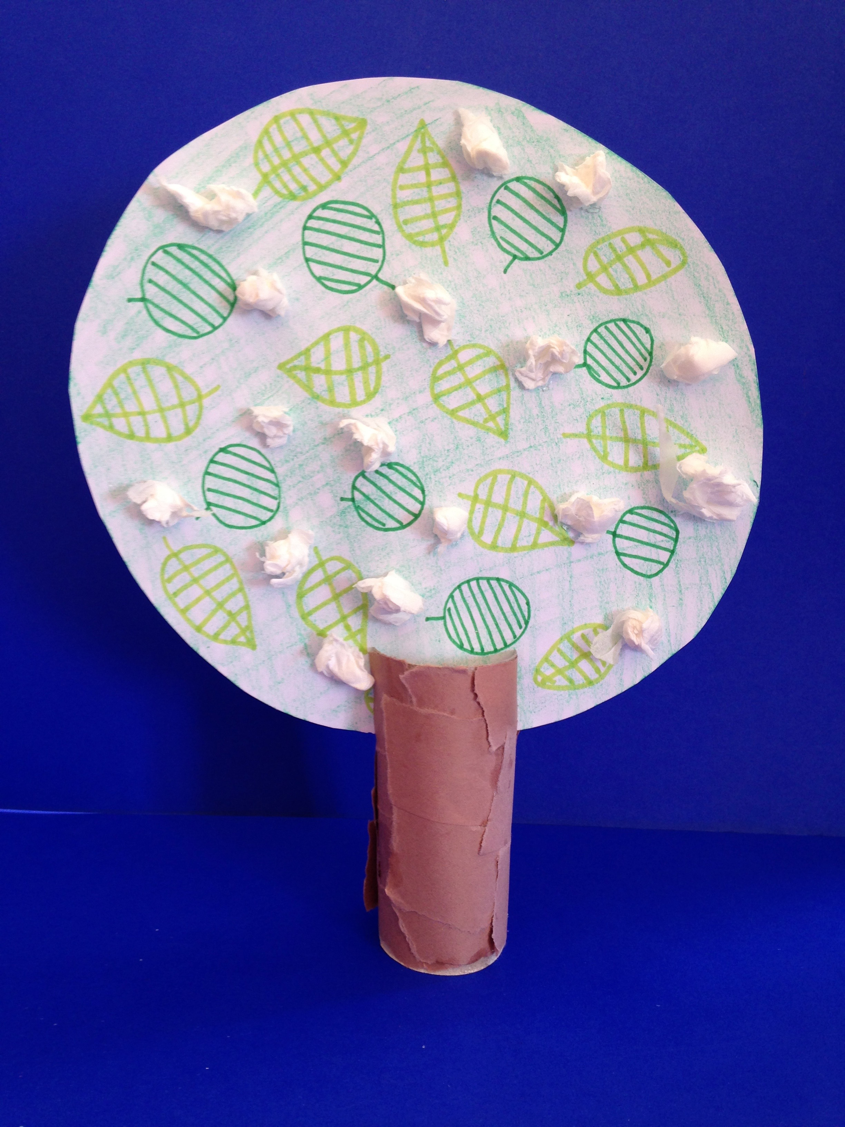
Et voilà le plus beau des arbres du printemps!
Etape 6:glisse le cercle dans les 2 entailles

